Slide 1


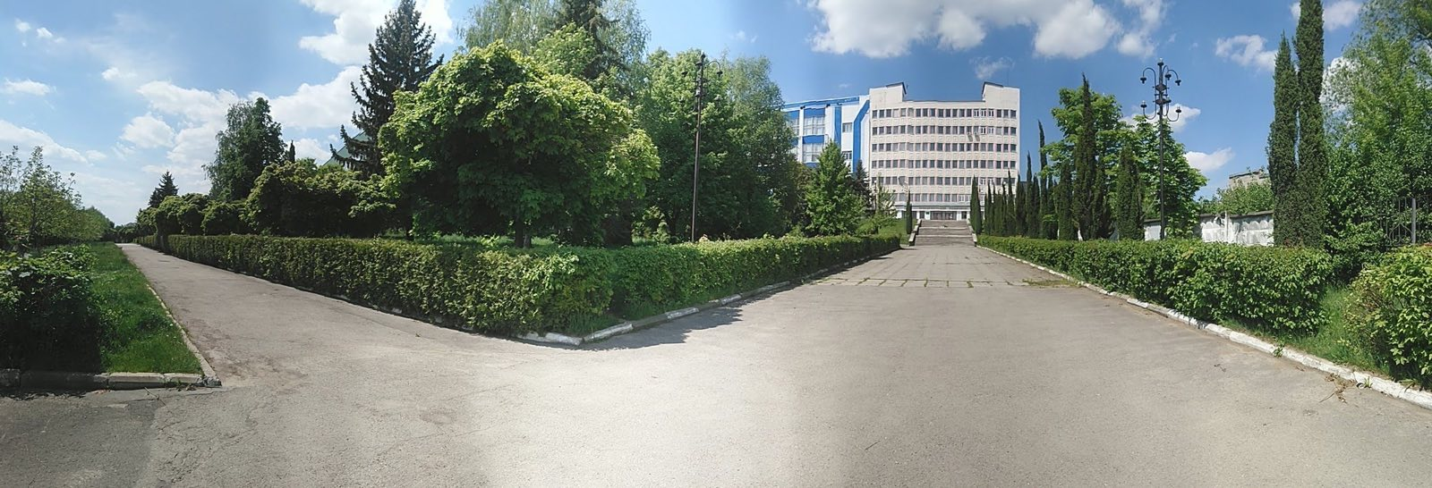
Прикарпатський національний університет імені Василя Стефаника
Факультет природничих наук
Кафедра лісового та аграрного менеджменту
Освітня програма
201 Агрономія

Slide 2
ШАНОВНІ АБІТУРІЄНТИ!
Запрошуємо Вас на навчання у
Прикарпатський національний університет імені Василя Стефаника
УМОВИ ВСТУПУ
Освітній ступінь — БАКАЛАВР
На бюджет: ЗАЯВА+НАЦІОНАЛЬНИЙ МУЛЬТИПРЕДМНИЙ ТЕСТ+МОТИВАЦІЙНИЙ ЛИСТ;
На контракт: ЗАЯВА+МОТИВАЦІЙНИЙ ЛИСТ.
Освітній ступінь — МАГІСТР
На бюджет: ЗАЯВА +ФАХОВИЙ ВСТУПНИЙ ІСПИТ+МОТИВАЦІЙНИЙ ЛИСТ;
На контракт: ЗАЯВА+МОТИВАЦІЙНИЙ ЛИСТ.

Slide 3
Студенти, які здобувають вищу освіту за освітньою програмою 201Агрономія мають можливість працевлаштуватися у таких установах:
Івано-Франківський філіал інституту охорони родючості ґрунтів і якості
продукції;
Головне управління Держкомзему в Івано-Франківській області;
Районні відділи земельних ресурсів;
Обласні науково-дослідні інститути;
Сортодільниці області;
Державна обласна інспекція захисту рослин;
Банки, що кредитують аграрне виробництво;
Господарства області, агрофірми, асоціації, сільські ради;
Обласне виробниче управління водного господарства.

Slide 4



Вся інформація про вступ на нашу спеціальність:
Зайти на головну сторінку університету
Обрати вкладку Абітурієнтам
Клікнути “Вступ до університету”
Вибрати факультет природничих наук
Спеціальність 201 Агрономія

Slide 5
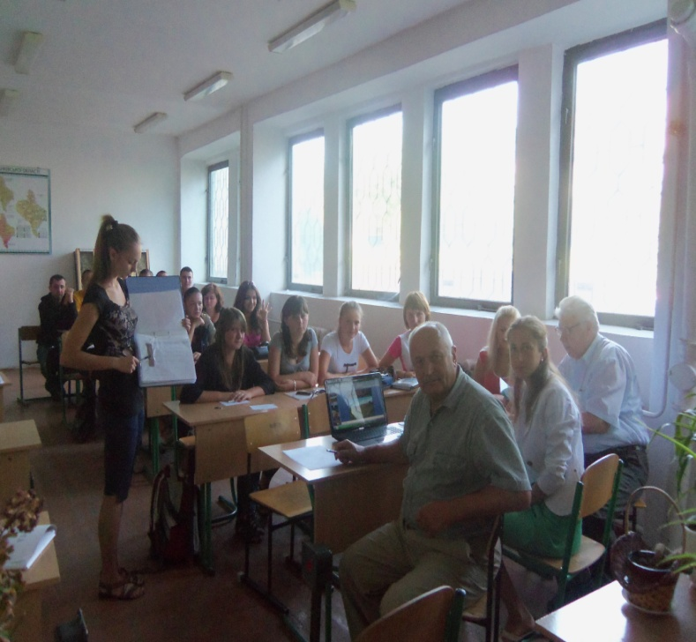
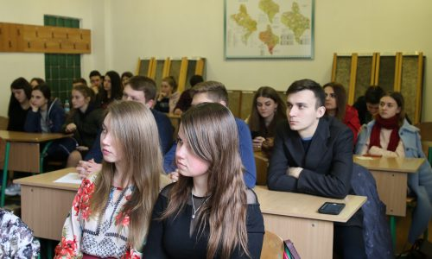
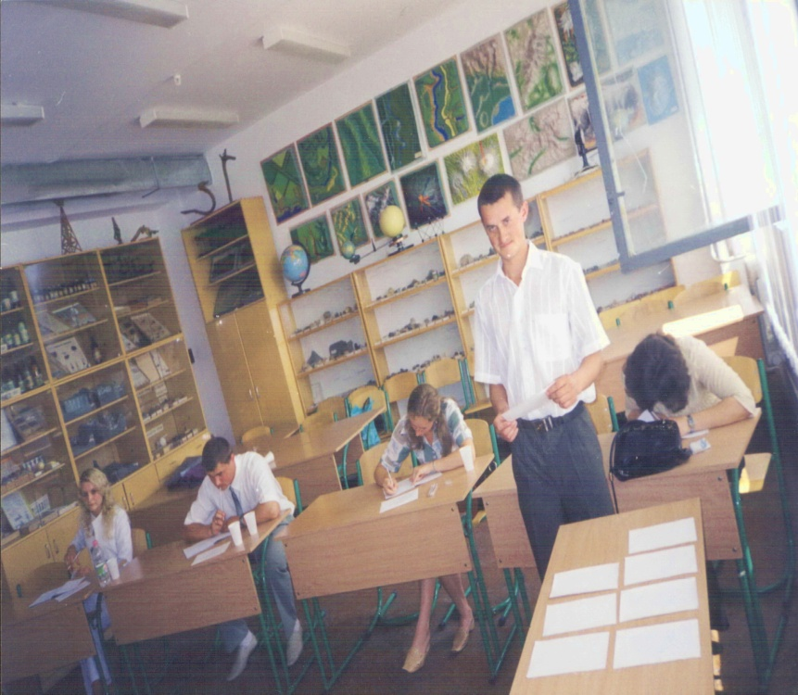
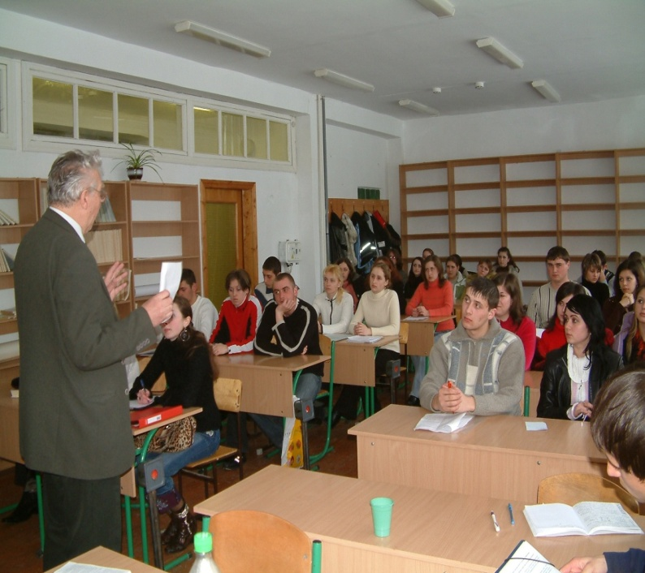
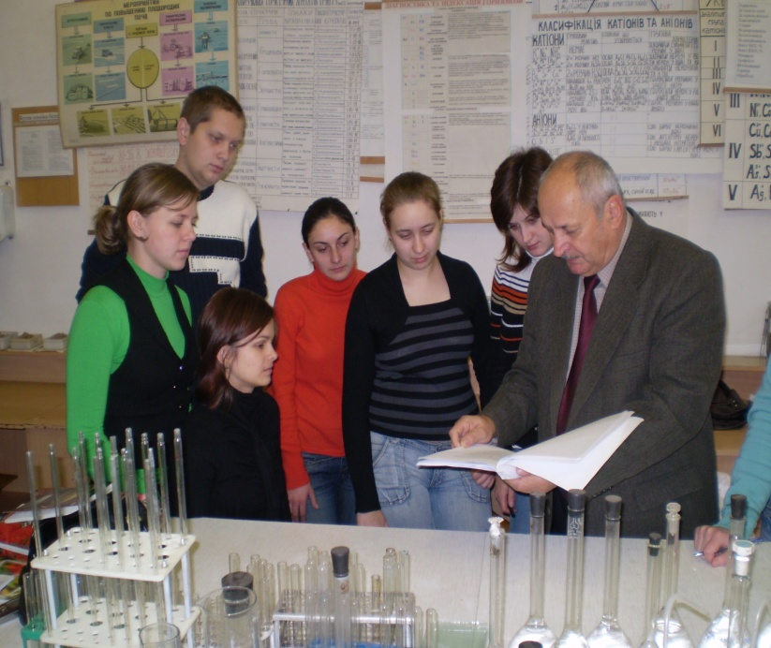
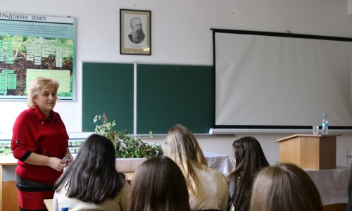
Навчальний процес

Slide 6
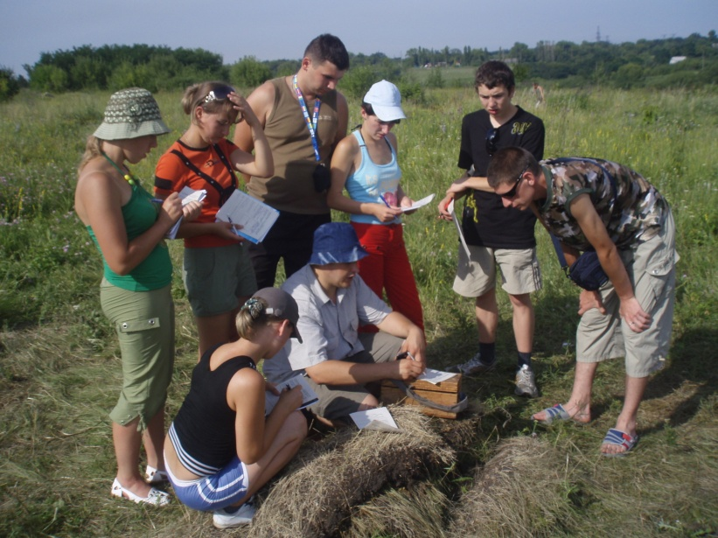
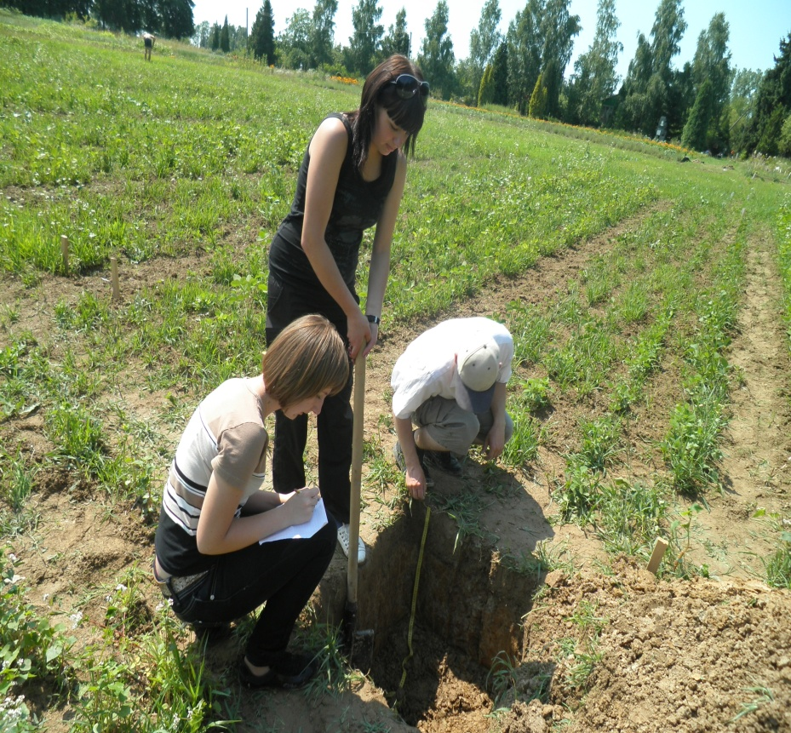
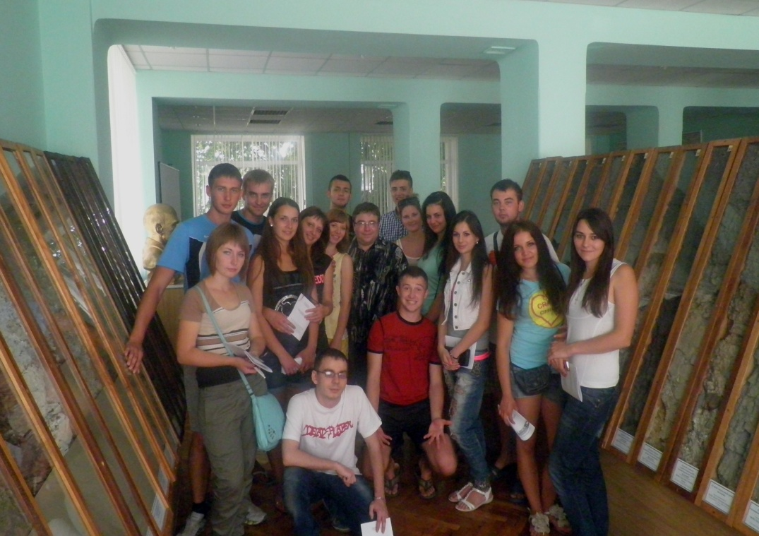

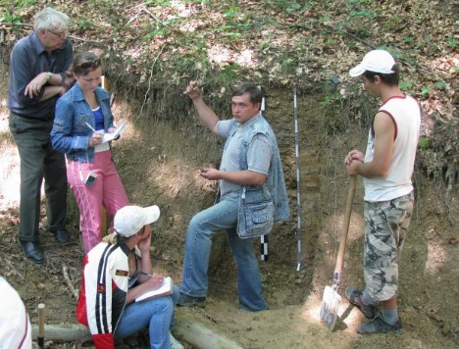
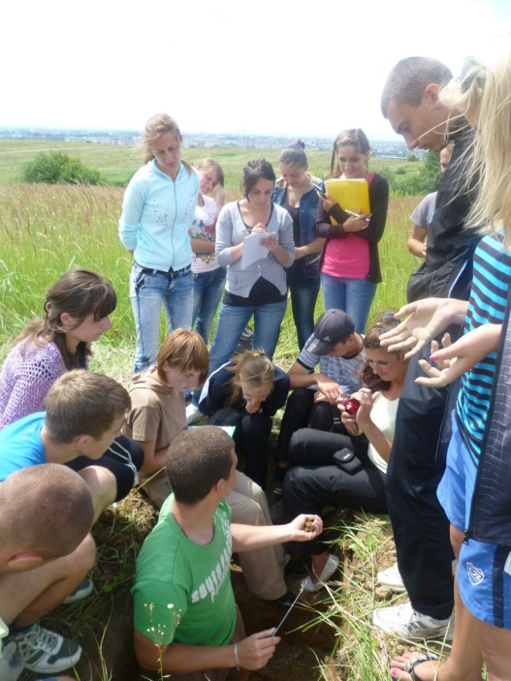
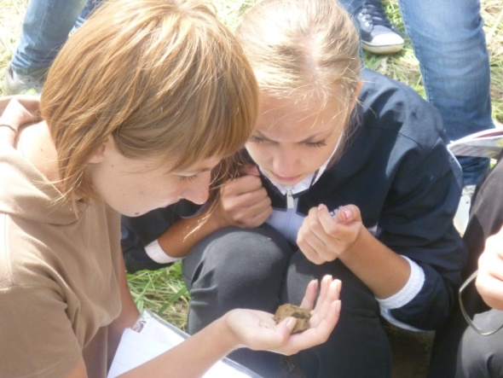
Тут проводять дослідження ґрунтів та сільськогосподарських культур

Slide 7
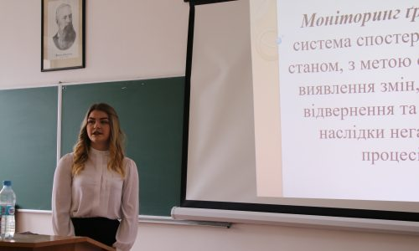
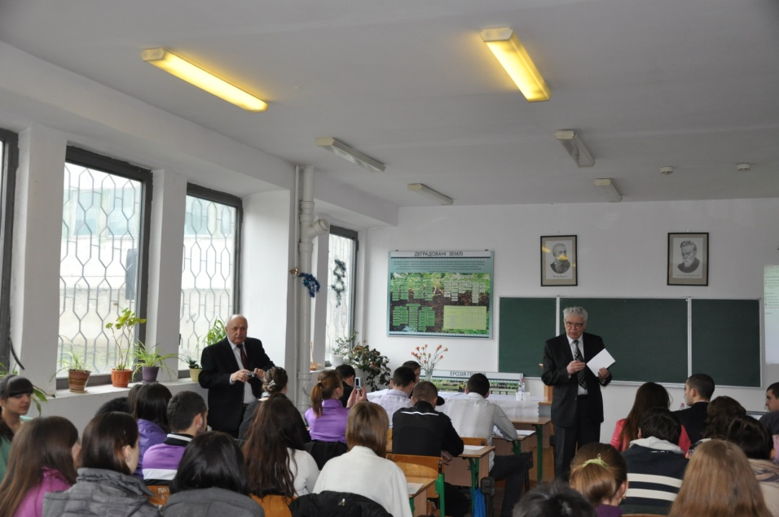
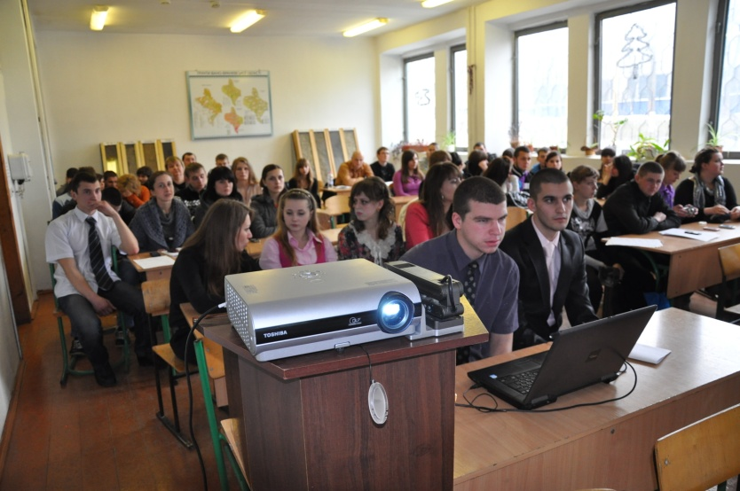
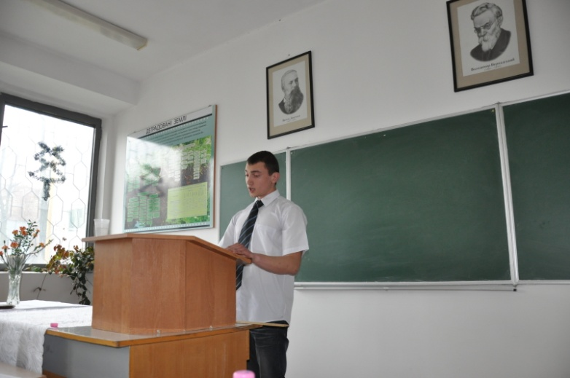
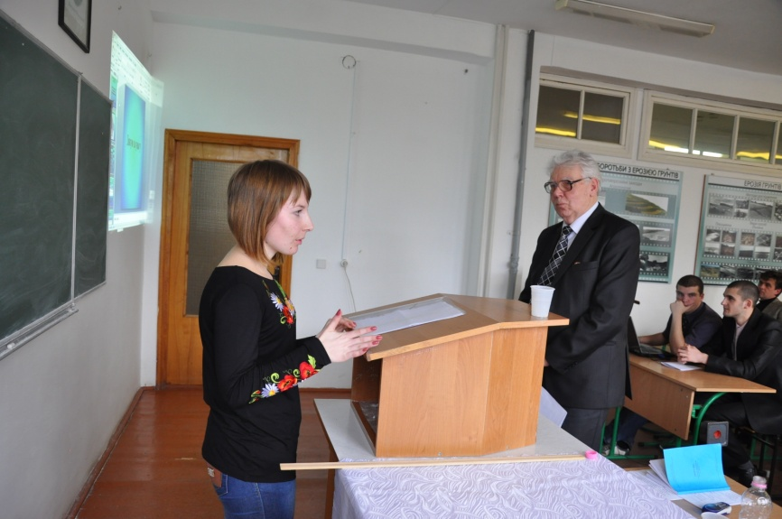
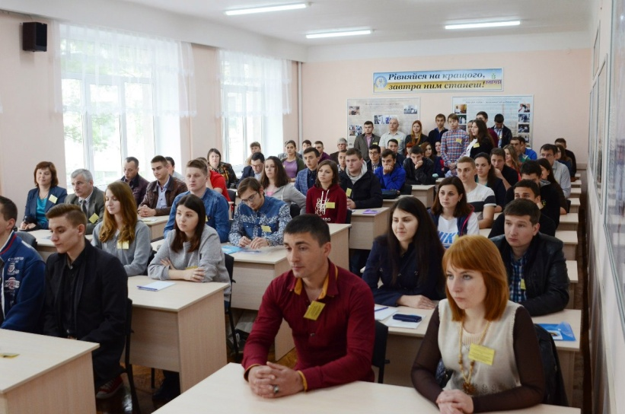
Наукові конференції

Slide 8
Посади, на які можуть претендувати випускники кафедри:
керівник с/г підприємства;
помічник агронома;
агроном господарства;
агроном відділення; головний агроном;
флорист; дизайнер ландшафту;
лаборант зернових компаній;
головний спеціаліст-агроном в районних держадміністраціях;
керівник відділу в структурі управління Міністерства АПК;
кормовиробник;
овочівник;
агрохімік-ґрунтознавець.

Slide 9
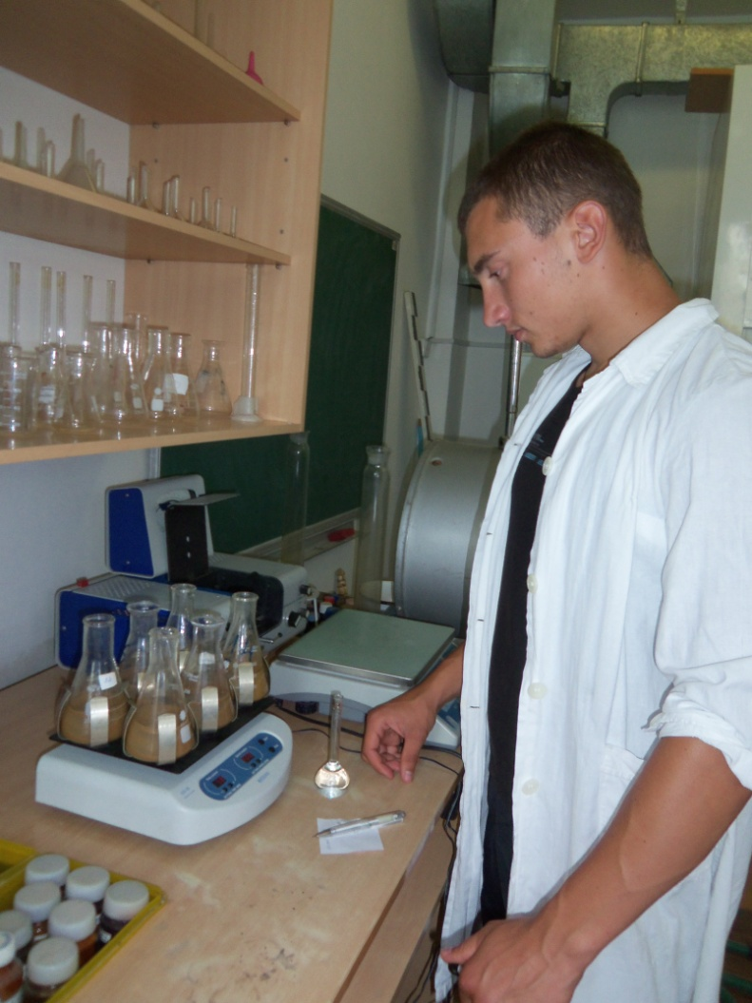
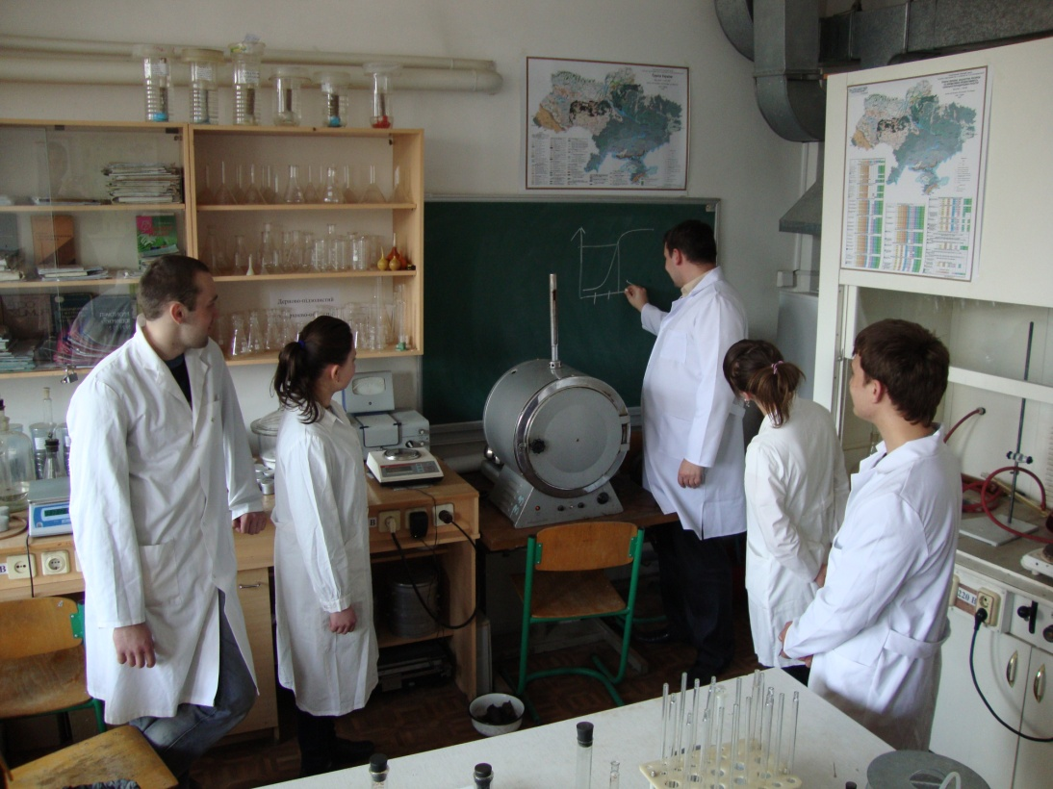
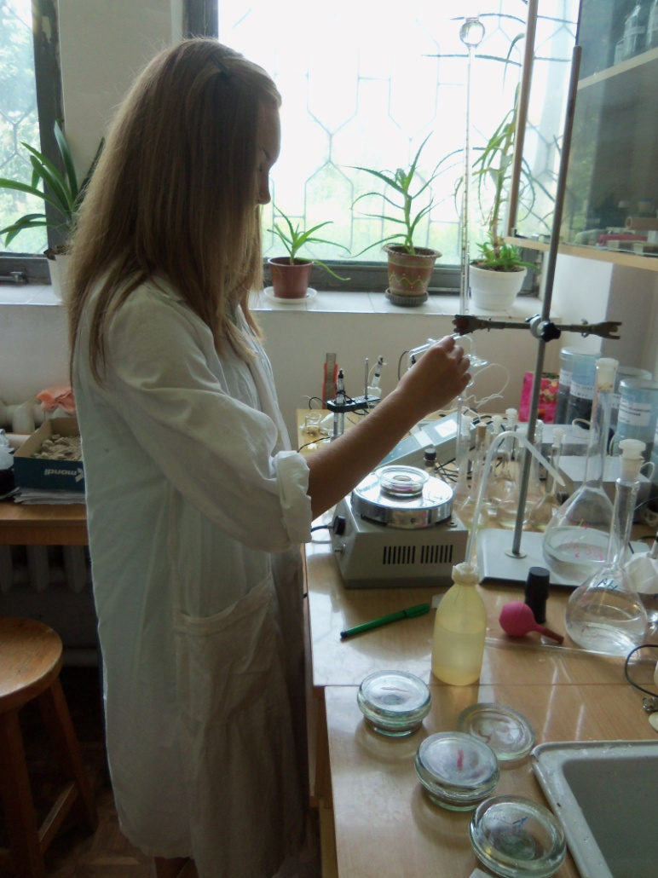
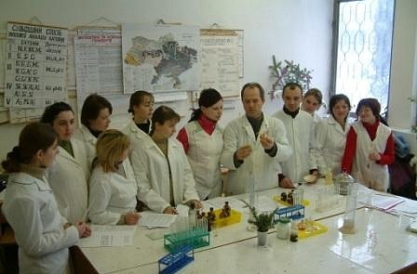
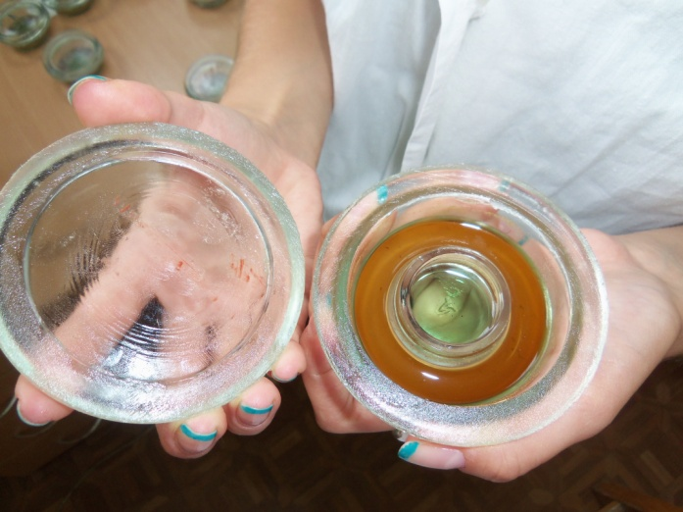
У нас можна навчитись визначати якість ґрунту та рослинної продукції

Slide 10
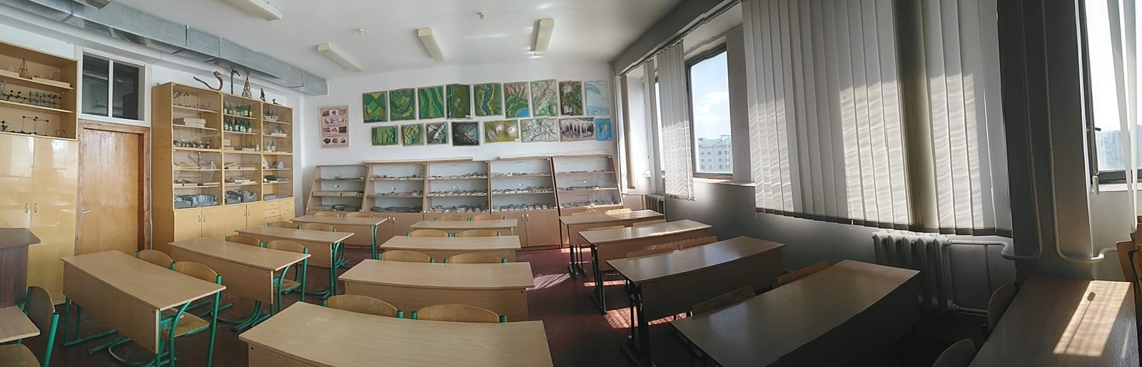
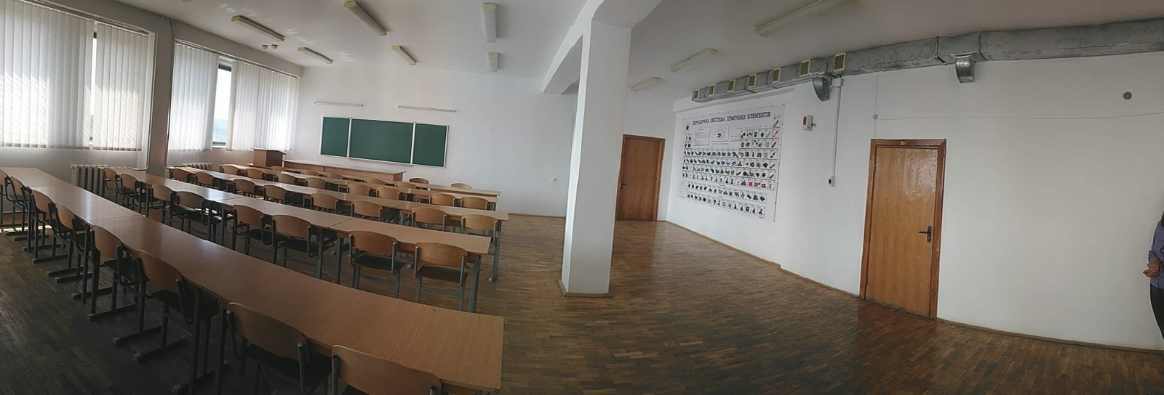
До послуг студентів:
Мультимедійні лекційні аудиторії
Навчально-дослідні лабораторії
Спеціалізовані лабораторії з персональними комп’ютерами і інтернет-мережею

Slide 11
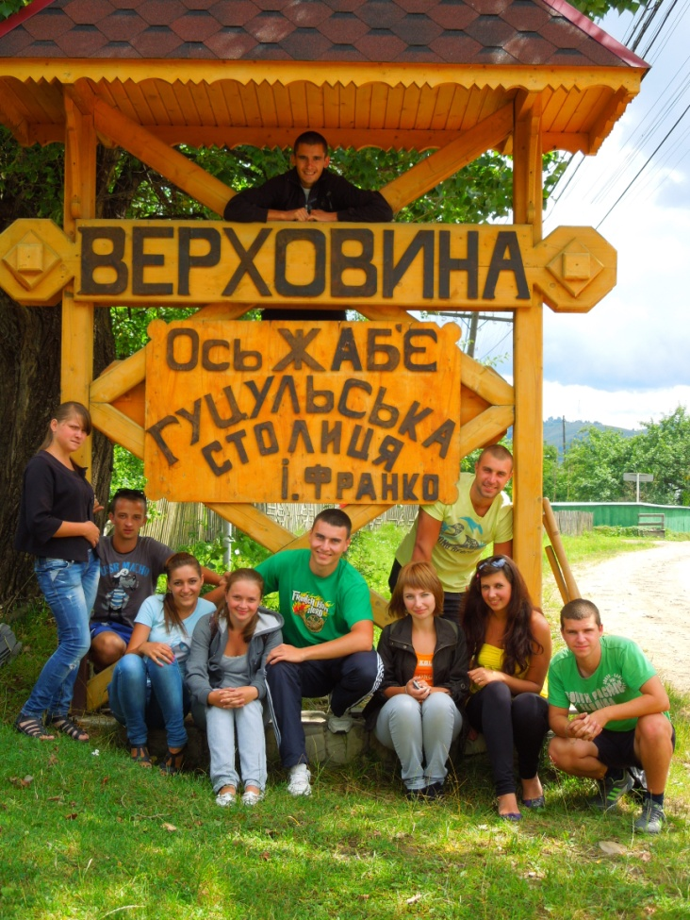
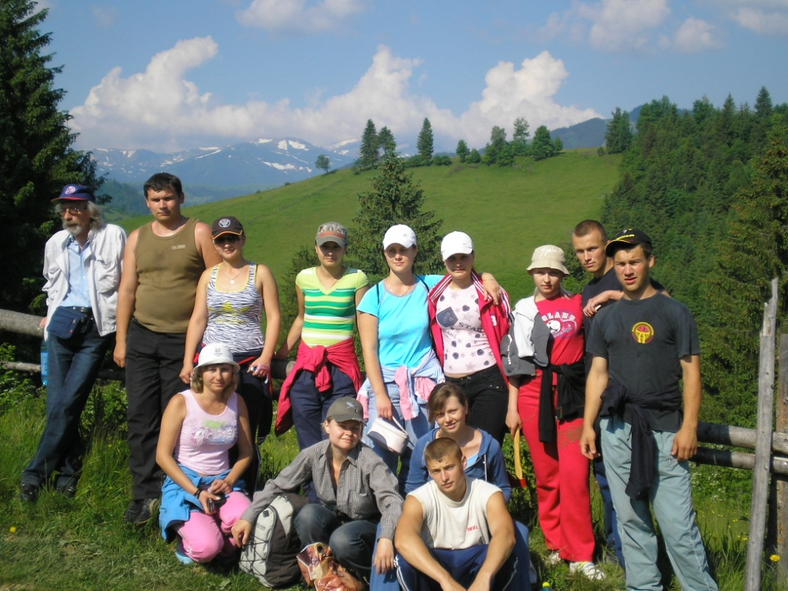
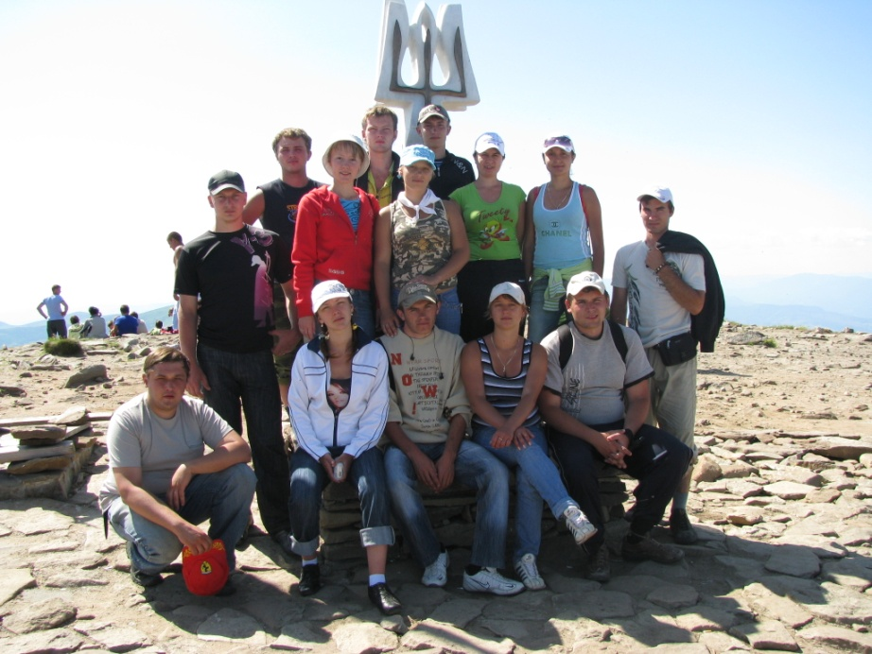
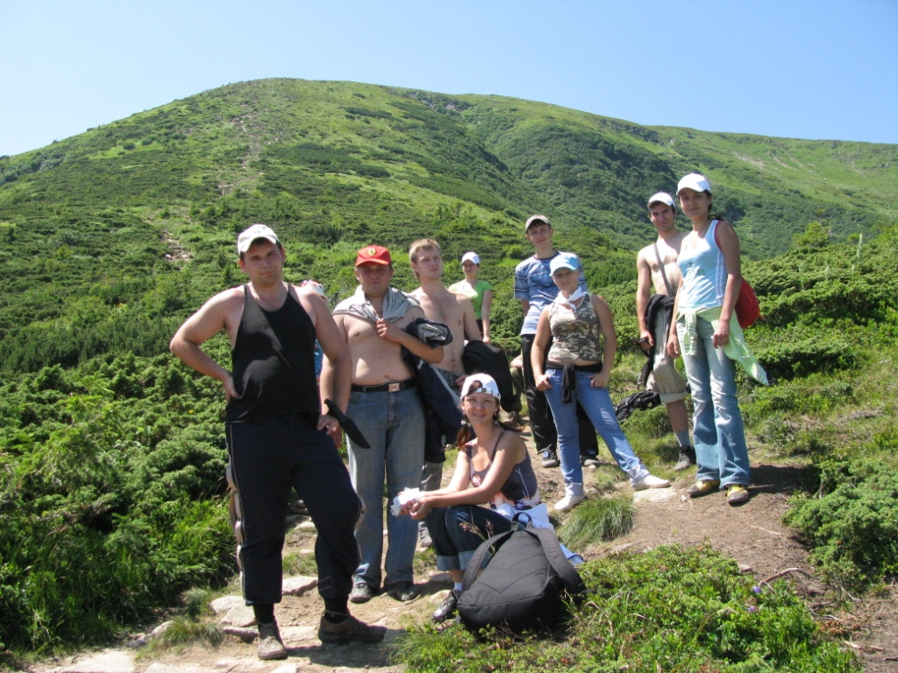
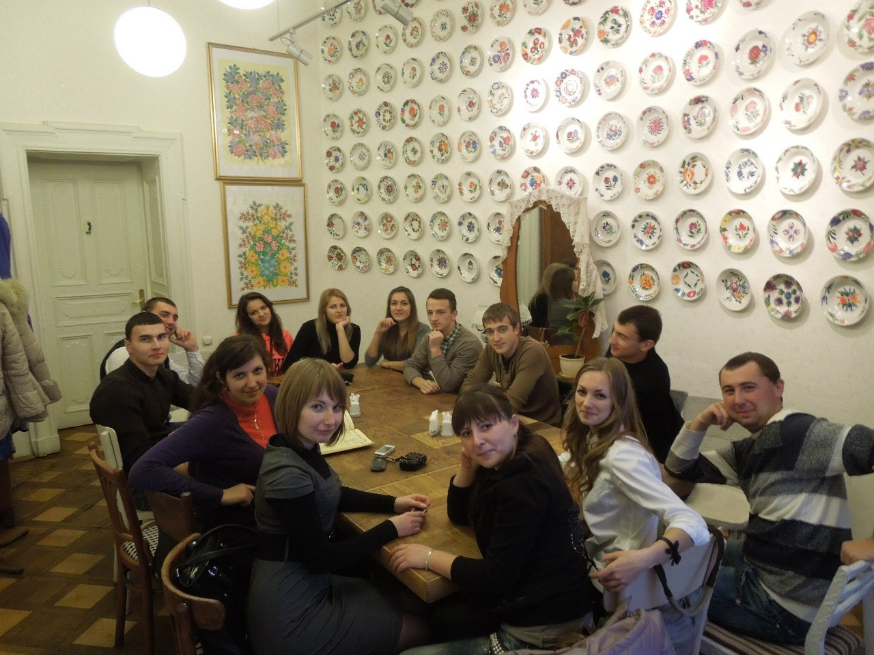
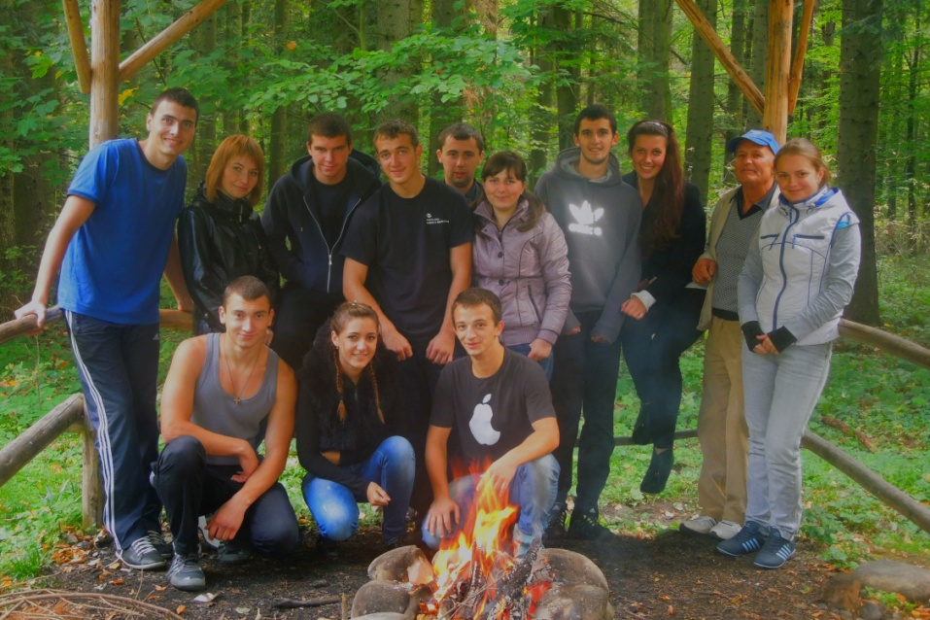
Дозвілля студентів

Slide 12
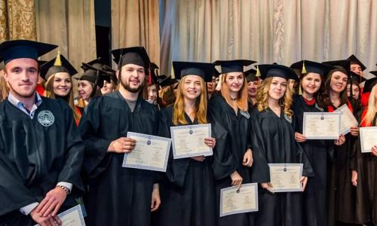
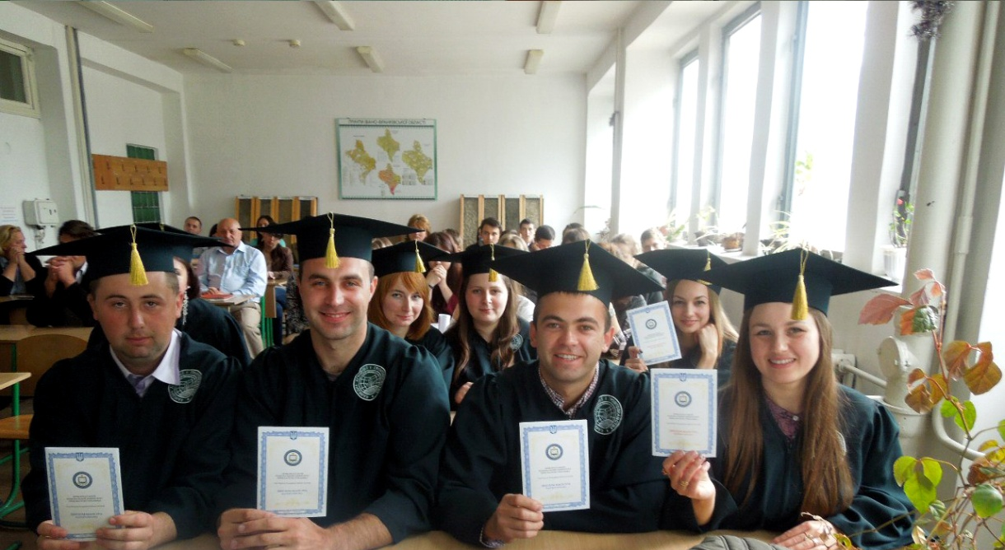

Запрошуємо на навчання!
м. Івано-Франківськ, вул. Галицька, 201,
кабінет 107, 76008
тел. (0342)59-61-66
e-mail: klam@pnu.edu.ua

